Slide 1
Resiliencia
No es la adversidad, sino tu reacción a la adversidad, la que determinará el desarrollo de tu vida.
-Dieter Uchtdorf

Slide 2
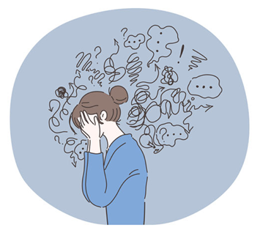
¿Qué es la resiliencia?
Capacidad de una persona para enfrentar y superar situaciones adversas, como traumas, estrés, cambios significativos o dificultades. Implica la habilidad para absorber y recuperarse de diferentes circunstancias, manteniendo una actitud positiva y encontrando oportunidades para crecer y aprender.

Slide 3
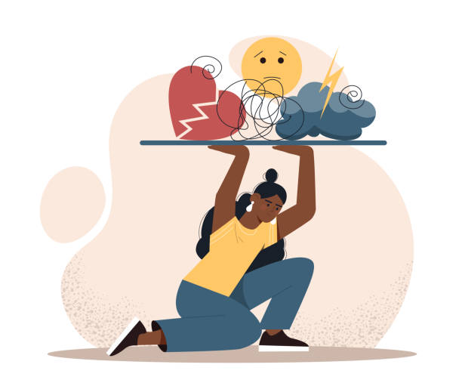
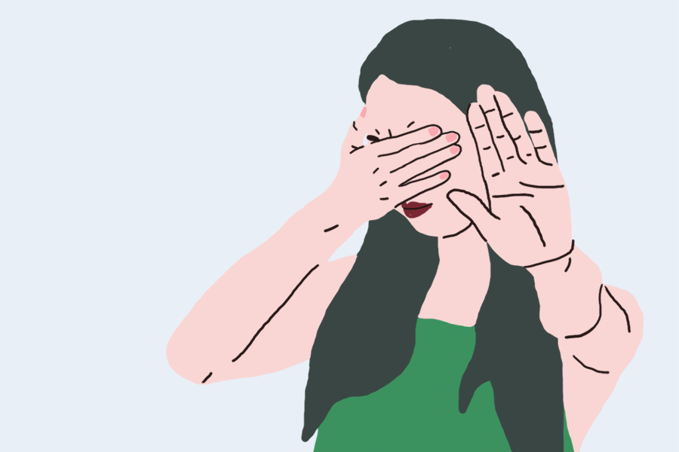
Lo que no es resiliencia
La venganza
Resignarse
Negar la realidad

Slide 4
Tipos de Resiliencia
Resiliencia social
Resiliencia física
Resiliencia espiritual
Resiliencia emocional
Resiliencia comunitaria

Slide 5
Factores que influyen en la resiliencia
Genéticos
Ambientales
Sociales
Culturales
De desarrollo
De Salud

Slide 6
Implica el desarrollo de habilidades
Resistencia
Recuperación
Adaptabilidad
Flexibilidad
Optimismo
Autoconciencia

Slide 7
Se puede desarrollar y fortalecer con prácticas como:
Meditación
Ejercicio físico regular
Conexión con la naturaleza
Desarrollo de habilidades sociales
Establecimiento de metas y objetivos
Práctica de la gratitud
Cuidado de la salud física y emocional

Slide 8
Conclusiones
La resiliencia no es una característica innata, se puede desarrollar y fortalecer.
Se desarrolla a través de la experiencia, el aprendizaje y el entorno.
Es un proceso de crecimiento y desarrollo continuo.
Es recomendable contar con una red de apoyo.
Es beneficiosa para la salud mental y física, las relaciones interpersonales y la satisfacción en la vida.

Slide 9
¡GRACIAS POR SU ATENCIÓN!

